Slide 1
Lưu trữ cục bộ - LocalSettings
var localSettings = Windows.Storage.ApplicationData.Current.LocalSettings;
localSettings.Values["Key"] = "Hello Windows";
var message = (string) localSettings.Values["Key"];
Store and retrieve settings and other app data - Windows apps | Microsoft Learn

Slide 2
Composite
var composite = new Windows.Storage.ApplicationDataCompositeValue();
composite["intVal"] = 1;
composite["strVal"] = "string";
localSettings.Values["exampleCompositeSetting"] = composite;
Windows.Storage.ApplicationDataCompositeValue composite =
Windows.Storage.ApplicationDataCompositeValue)localSettings.Values["exampleCompositeSetting"];
if (composite == null) {
// No data
} else {
// Access data in composite["intVal"] and composite["strVal"]
}

Slide 3
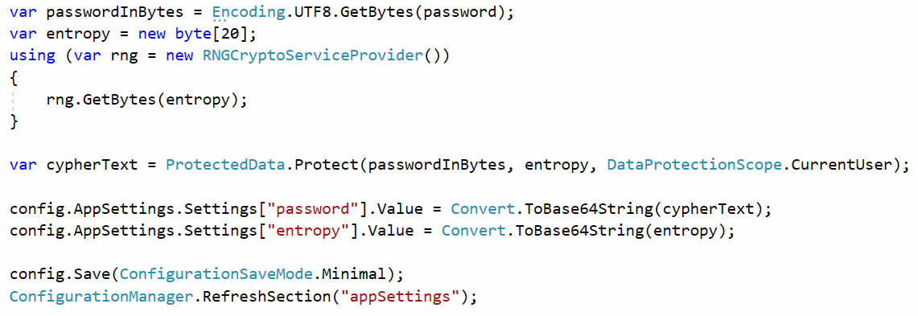
Mã hóa và giải mã mật khẩu
Đọc thêm: https://weblogs.asp.net/jongalloway/encrypting-passwords-in-a-net-app-config-file
Chuỗi entropy đóng vai trò vector khởi tạo, không cần mã hóa, lưu plaintext bình thường trong file App.config
Mấu chốt của việc mã hóa là thông tin của người dùng hiện tại (mật khẩu là ví dụ) và được HDH bảo vệ
Notes:
using(var rng = RandomNumberGenerator.Create())
{
rng.GetBytes(entropy);
}

Slide 4
Giải mã mật khẩu
ProtectedData.Unprotect với các đối số như cũ
Chuyển ngược về chuỗi từ Base64
Convert.FromBase64String

Slide 5
Tái tổ chức thành thư viện để sử dụng
Bên trong project sử dụng ngoài việc tham chiếu đến thư viện, cần cài Nuget:
System.Security.Cryptography.ProtectedData

